Slide 1
固定ページを更新する場合の 操作手順
2022/06/27
西之表市 ICT支援員
芝 光夫

Slide 2
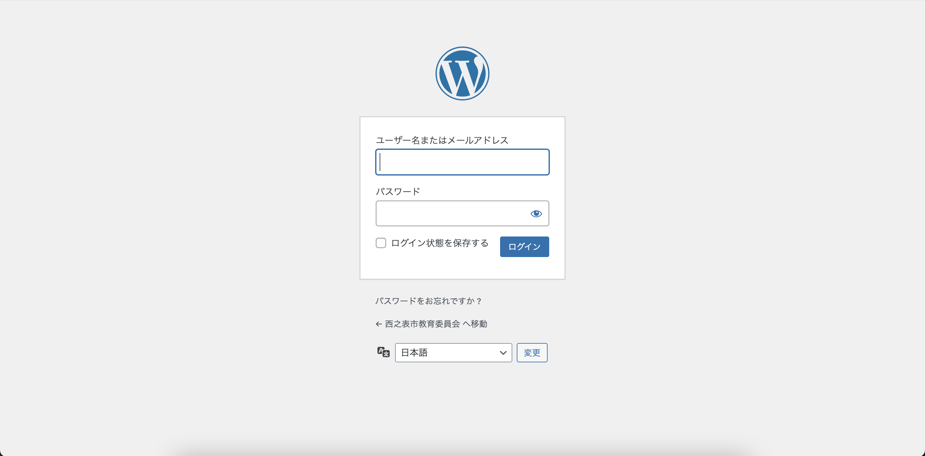
ホームページ更新のための管理者画面にログインします。
ユーザーIDを入力する。
パスワードを入力する。
“ログイン”ボタンを押す。
①
②
③
ユーザーIDとパスワードは各学校ごとに割り当てられているログイン情報になります。

Slide 3
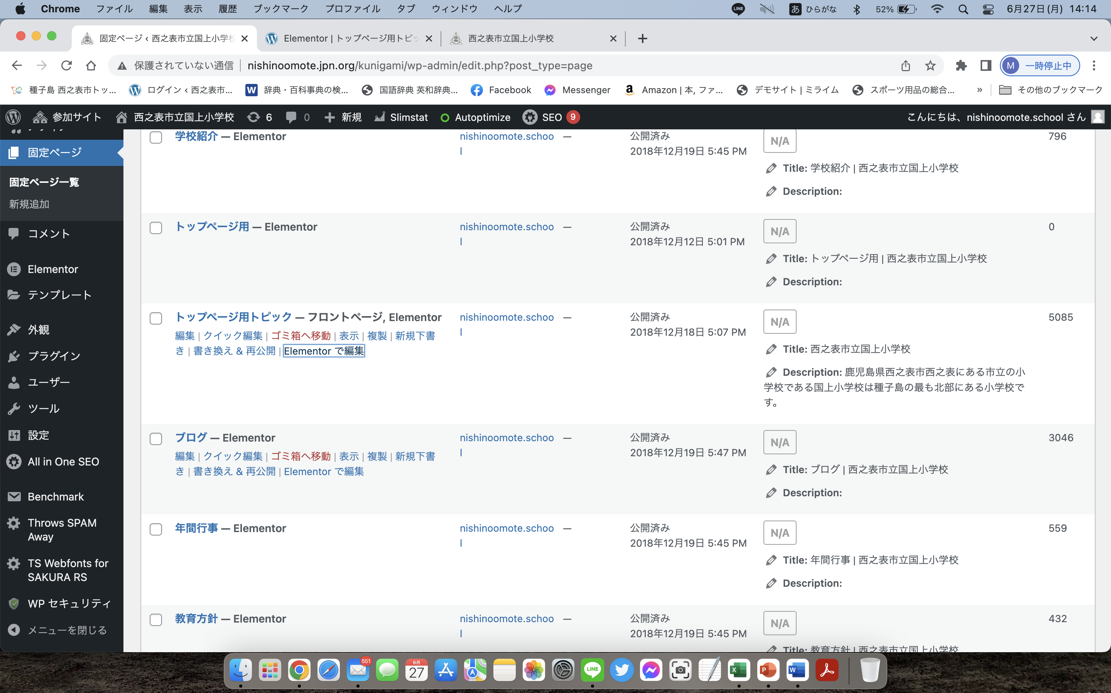
⑤
④
“固定ページ”上にマウスを置く。
“固定ページ一覧”を選択する。
⑥
編集する固定ページ上の“Elementorで編集”をクリックする。
⑥

Slide 4
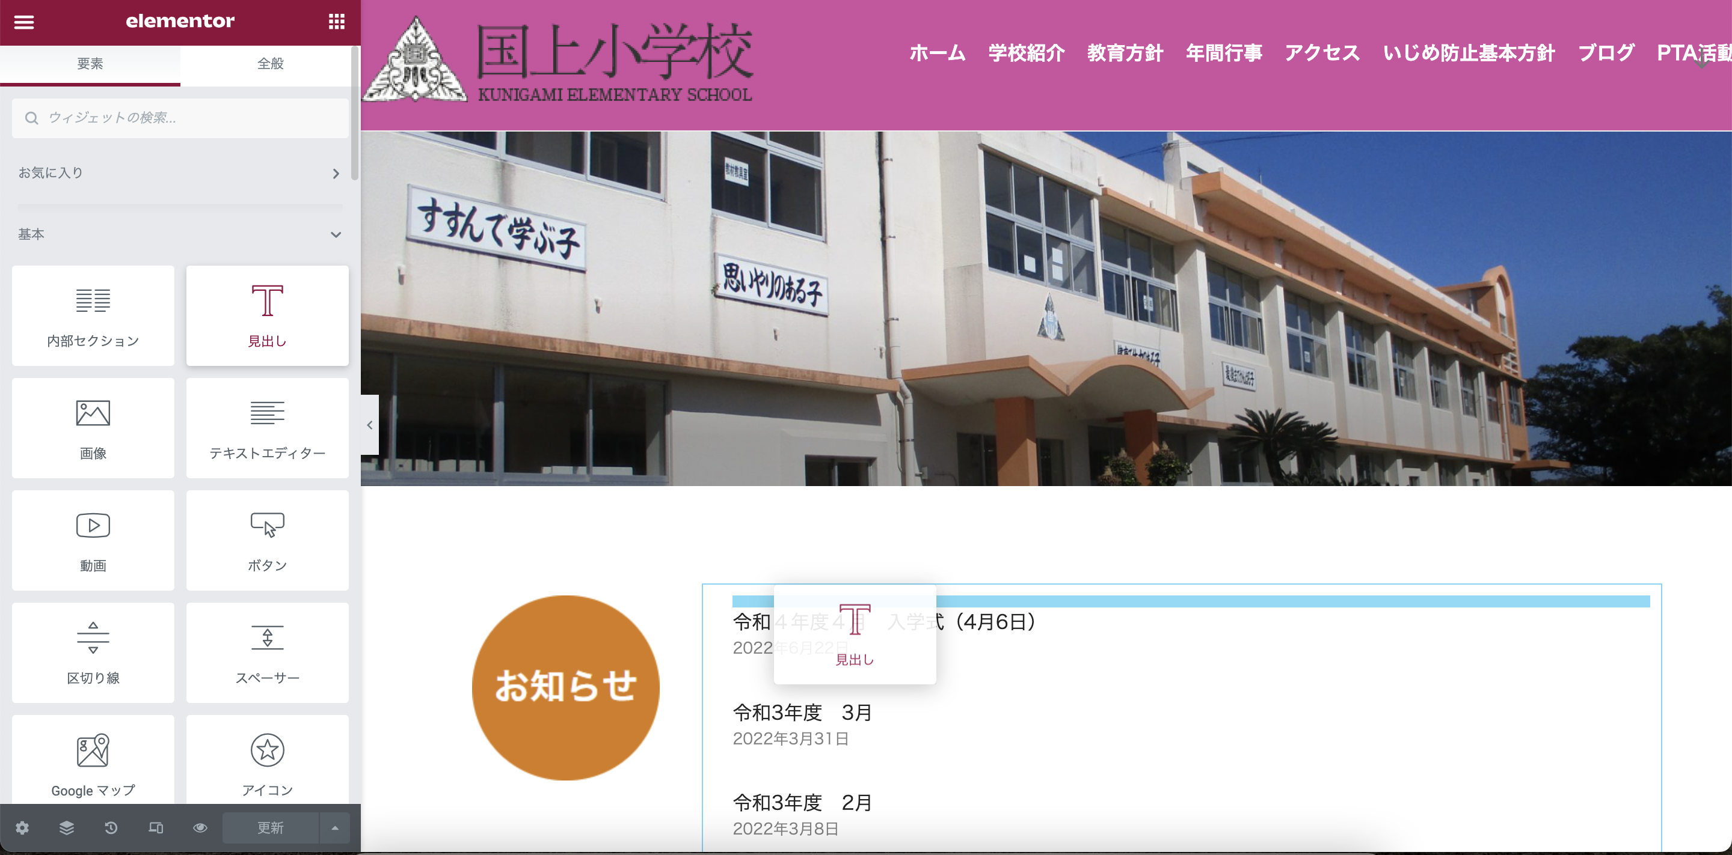
固定ページに“見出し”を追加する場合
左側のウィジェット一覧より“見出し”をクリックする。
そのままドラッグして追加したいセクションで位置を確認しドロップする。
水色の部分で位置を確認する

Slide 5
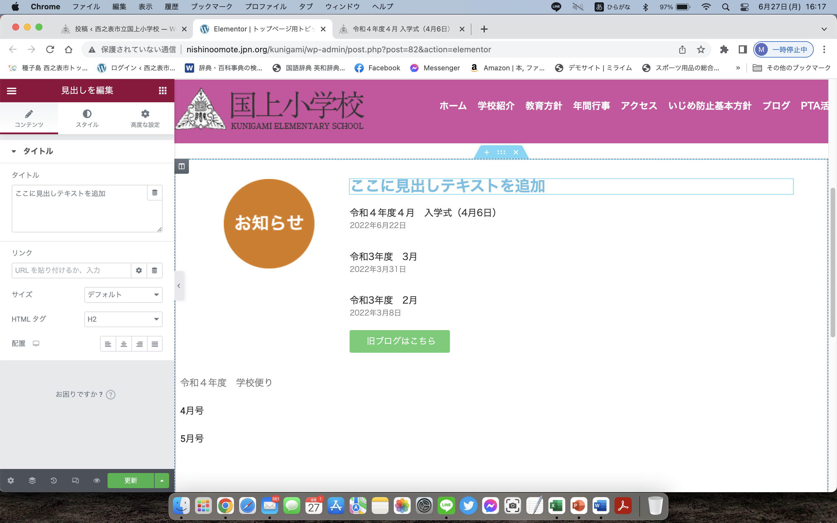
固定ページに“見出し”を追加する場合
⑥-A)
追加の見出し位置が決まったらテキストを入力する
直接入力
テキストボックスに入力
入力が終了したら“更新”ボタンを押す。
⑥-B)
⑦

Slide 6
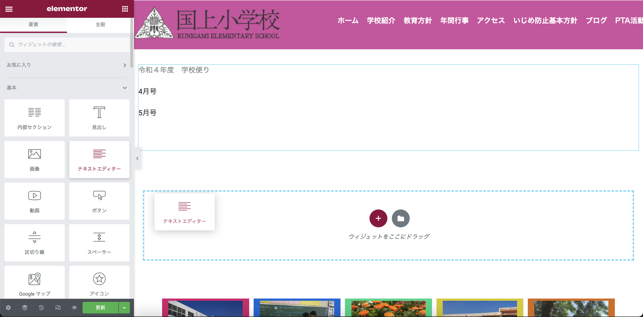
固定ページに“テキスト”を追加する場合
左側のウィジェット一覧より“テキストエディター”をクリックする。
そのままドラッグして追加したいセクションで位置を確認しドロップする。

Slide 7
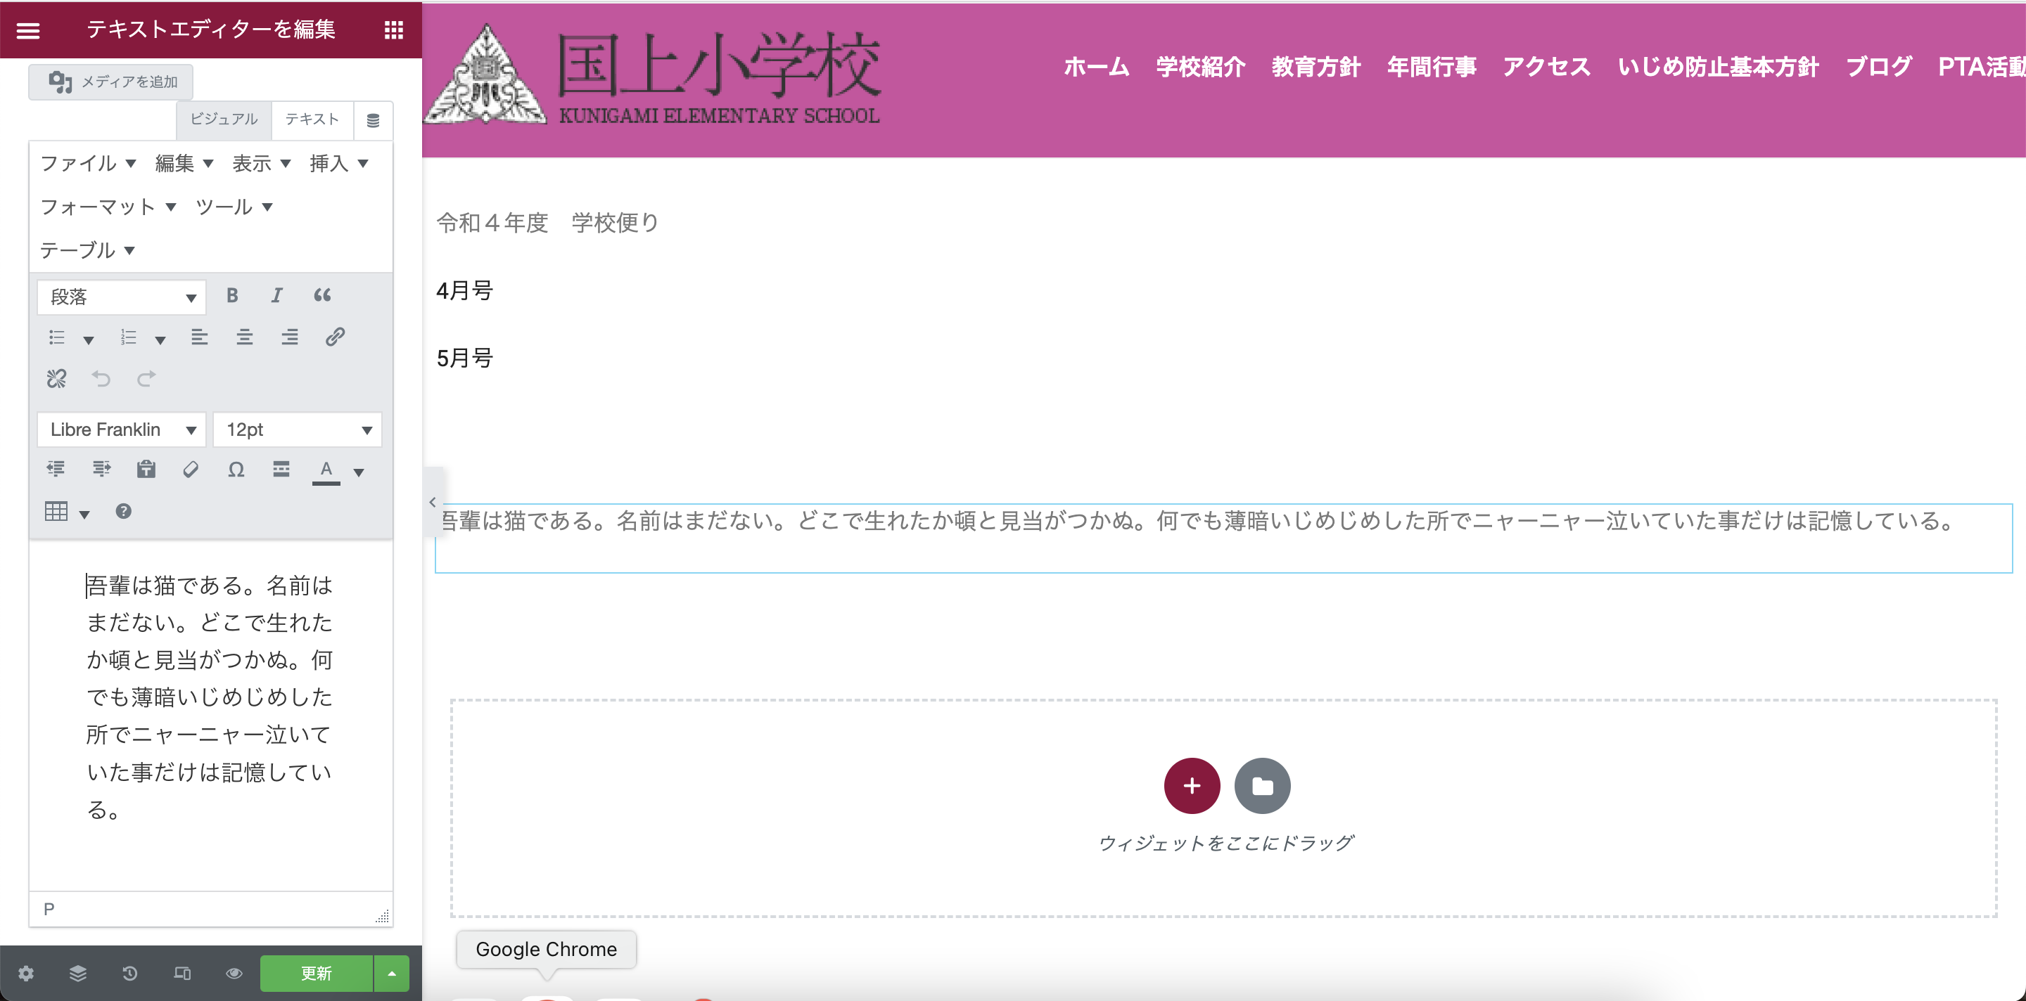
固定ページに“テキスト”を追加する場合
⑥-A)
⑥-B)
追加の見出し位置が決まったらテキストを入力する
直接入力
テキストボックスに入力
入力が終了したら“更新”ボタンを押す。
⑦

